Slide 1
K-meansアルゴリズム

Slide 2
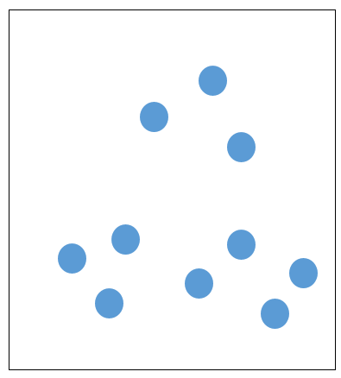
k-means のアルゴリズム
クラスタリングの過程で各クラスの重心が計算される
分類するグループの数(K)は人が決める
グループの重心初期値をK個、適当に仮決める
各データと重心との距離計算を繰り返す（計算量は、K x N (N:データ数））
各グループ内にはK個の重心に最も距離の近いデータが入る
グループの重心は適当でいいはずがない？
Class = 2
国語
×
×
×
×
算数

Slide 3
2次元の特徴量でk-meansをイメージしてみる
文書が2次元（つまり2形態素のBoW）で表現されるとする。
各●が、口コミの文書と想像すること
各点からすべての重心×への距離を計算し、一番近い×にとりあえず分類させる
3分類できるものとして、適当に分類の重心をプロットする
温泉
×
●
×
●
●
●
●
●
●
●
●
×
●
×
●
●
●
●
●
●
●
●
●
●
●
●
×
×
●
●
●
●
●
●
●
●
●
●
●
日本酒

Slide 4
続き
×の位置が各分類領域の中心に来るように
再計算
重心を移動すると各点から最寄りの×が変わることに注意！
最寄りの×に全●を分類しなおす
●
×
●
●
●
●
×
●
×
●
●
●
×
×
×
●
●
●
●
●
●
●
●
●
●
●
●
×
●
●
●
●
●
●
●
●
●
×
×
●
●
●

Slide 5
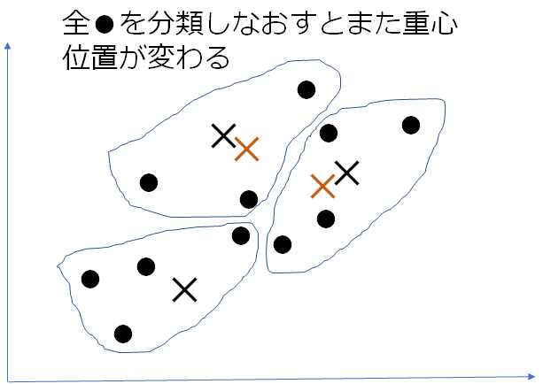
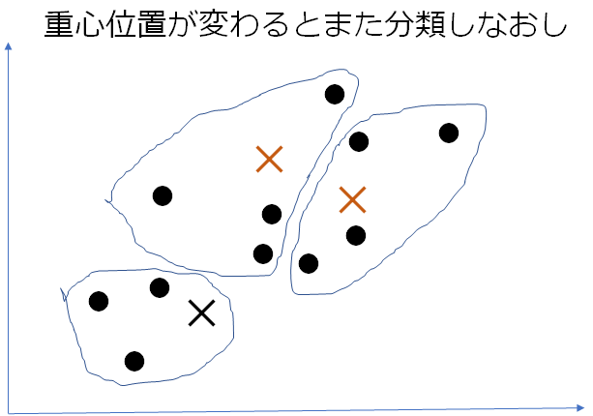
続き
重心の再更新
キリがない？
分類しなおし

Slide 6
K-meansのアルゴリズムをまとめると
クラスタ数を決めて、各クラスタの重心を適当に決める
各データとすべてのクラスタ重心との距離を計算して距離最小の重心クラスタに各データを所属させる
クラスタが決まるともとの重心が本当の重心でなくなる
各クラスタの重心を再計算する
もう一度距離計算を各データと重心との間で行い、クラスタリングを
更新する
６．３，４，５を繰り返すと，重心の位置が動かなくなる
（このとき、各クラスタのレシピと重心との距離の総和が最小になる）
７．N個のデータをk-meansでKクラスタに分類したとき、M回のイテレー
ションで収束するとすると計算量は？
N x K x M 計算量が多い
なにか計算量を抑える方法はないか？

Slide 7
K-meansアルゴリズム
分類数kを適当に決める
対象データ集合にｋ個の仮重心をプロットする
対象データと重心との距離を計算して一番近い重心に各点を分類する
K種類に分類した各データ集合の重心を計算
重心の移動距離< α
つまり重心が収束すると終了
分類完了

Slide 8
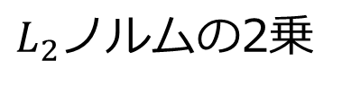
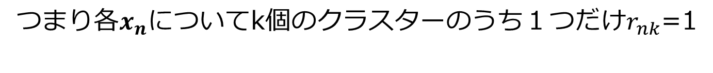
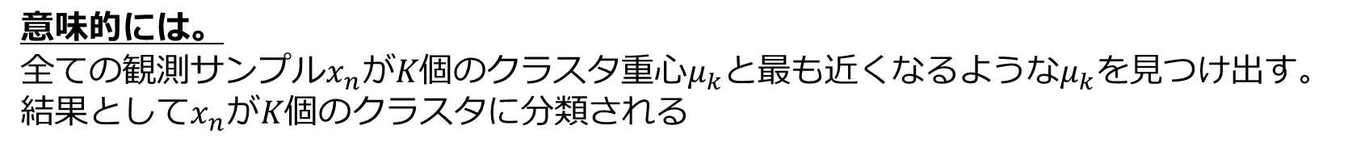
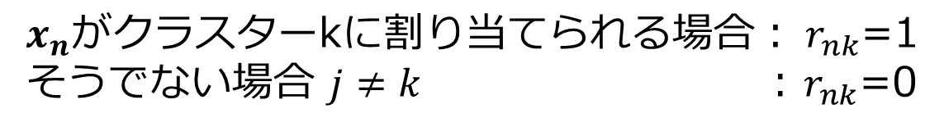
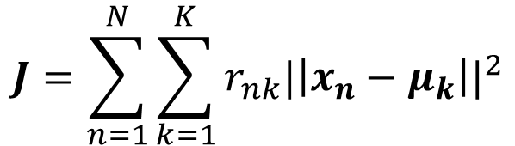
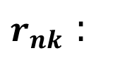
K-meansを式で表すと
意味的には。
全ての観測サンプル$x_{n}がK個の$クラスタ重心$μ_{k}$と最も近くなるような$μ_{k}を$見つけ出す。結果として$x_{n}がK$個のクラスタに分類される
損失関数Jを最小化する$r_{nk}$（クラスタ変数）,$μ_{k}$（重心）を求める
（パラメータを何かの関数で表現し，関数を最大化/最小化するパラメータの値を求めることを最適化と言う）
$$J=\sum_{n=1}^{N}{\sum_{k=1}^{K}{r_{nk}|\left|x_{n}−μ_{k}\right||^{2}}}$$
$L_{2}ノルム$の2乗
太字:ベクトル
普通：スカラー
$r_{nk}$：
各データ$x_{n}$に対して，対応する2値指示変数$r_{nk}∈\{0,1\}(k=1,…K)$を割り当てる
$x_{n}$がクラスターkに割り当てられる場合： $r_{nk}$=1
そうでない場合 $j≠k$ : $r_{nk}$=0
つまり各$x_{n}$についてk個のクラスターのうち１つだけ$r_{nk}$=1

Slide 9
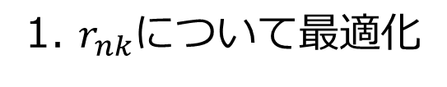
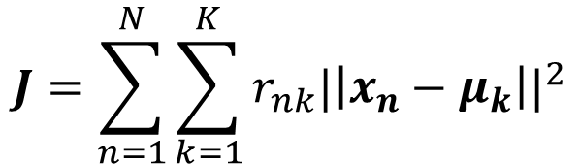
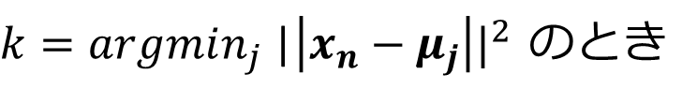

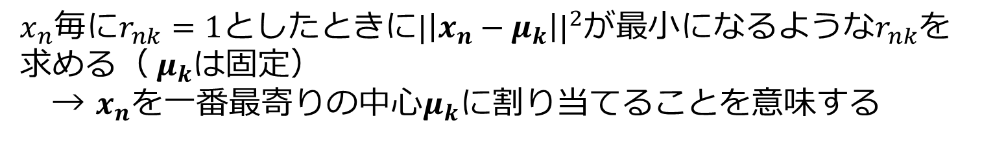
K-meansの最適化
$$J=\sum_{n=1}^{N}{\sum_{k=1}^{K}{r_{nk}|\left|x_{n}−μ_{k}\right||^{2}}}$$
1. $r_{nk}$について最適化
$x_{n}毎にr_{nk}=1としたときに|\left|x_{n}−μ_{k}\right||^{2}$が最小になるような$r_{nk}$を求める（ $μ_{k}$は固定）
→ $x_{n}$を一番最寄りの中心$μ_{k}に$割り当てることを意味する
1
$k=argmin_{j}$ |$\left|x_{n}−μ_{j}\right||^{2}$ のとき
$$r_{nk}$$
データ毎にK回計算する
0
それ以外
絵を描くとわかる

Slide 10
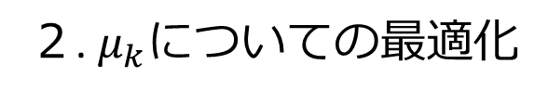
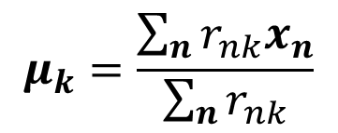
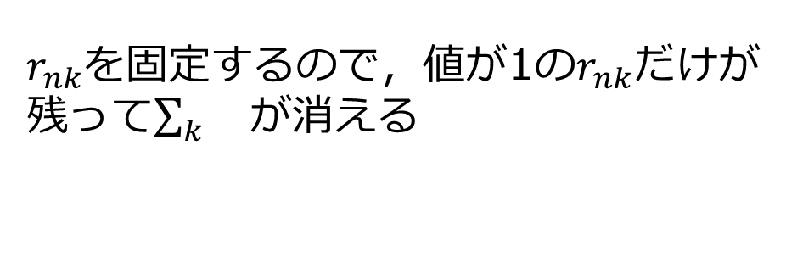
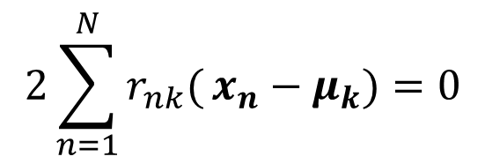
続き
$$J=\sum_{n=1}^{N}{\sum_{k=1}^{K}{r_{nk}|\left|x_{n}−μ_{k}\right||^{2}}}$$
２. $μ_{k}$についての最適化
$r_{nk}を$固定して$μ_{k}$について偏微分が0になる$μ_{k}$を求める
$$2\sum_{n=1}^{N}{r_{nk}(}x_{n}−μ_{k})=0$$
$r_{nk}$を固定するので，値が1の$r_{nk}$だけが残って$\sum_{k}{}$が消える
$$μ_{k}=\frac{\sum_{n}{r_{nk}x_{n}}}{\sum_{n}{r_{nk}}}$$
k番目のクラスターに割り当てられたデータの数
${μ_{k}はx}_{n}$の単なる平均ベクトル（これも絵に描く）

Slide 11
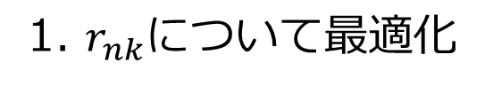
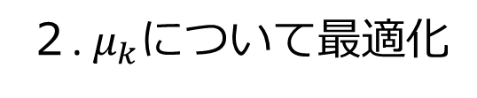
アルゴリズム
交互に最適化を繰り返すと収束する
1. $r_{nk}$について最適化
２. $μ_{k}$について最適化

Slide 12
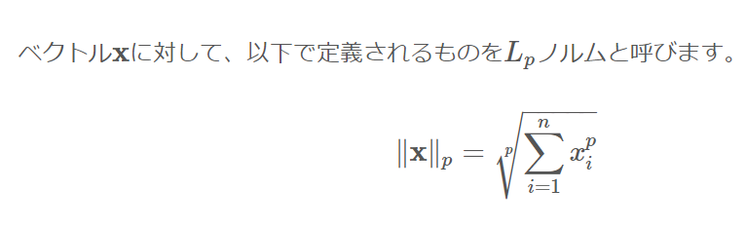
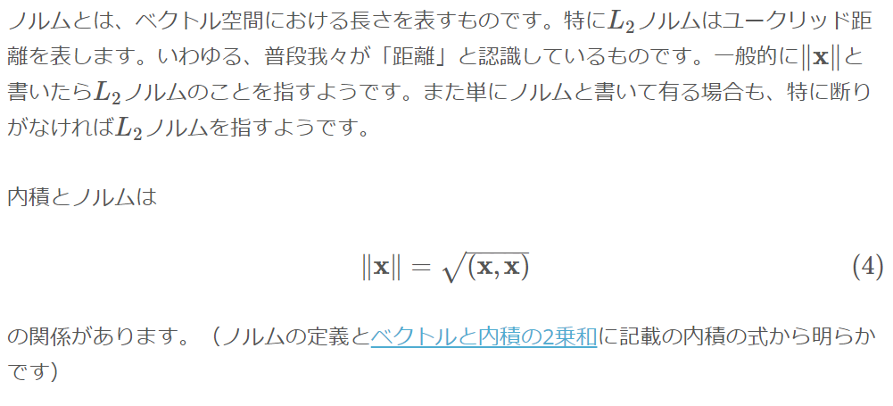
参考 ノルム
https://www.iwanttobeacat.com/entry/2018/01/07/215801

Slide 13
<参考> 損失関数・尤度関数
いずれも最適化してパラメータ推定するための関数
最適化という場合、損失関数は最小化、尤度関数は最大化
損失関数：教師データとの誤差を関数にしたもの
例：ソフトマックス関数+クロスエントロピー誤差
→ Deep Learning
尤度関数：確率分布モデルでパラメータを未知数とするもの
例：混合ガウス分布
→ 混合ガウス分布クラスタリング

Slide 14
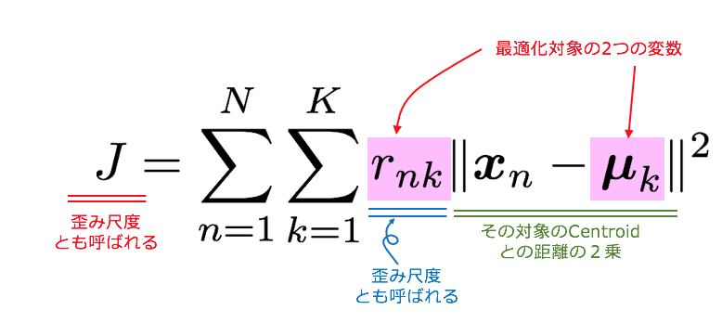
クラスタは重心の初期値に依存するか？
Jは凸関数ではないので、大域的な極値を捉える保証はない
初期値を変えるとクラスタが変わることがある
（次元数が大きいほどそのチャンスが大きくなる）
Pythonのコーディング上ではどこにも初期値の設定がない
実はパラメータで設定できる
https://zenn.dev/zawawa/articles/ff27d8f07f1264

Slide 15
Cosine類似度

Slide 16
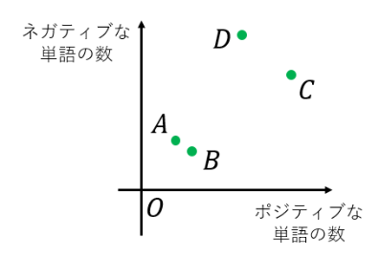
ユークリッド距離だけが距離じゃない
https://mathtrain.jp/cosdistance
例えば各点が「ポジティブな単語とネガティブな単語が混ざった文書」を表すとしましょう。文書のポジティブ度合いで分類すると {A,D} と {B,C} が適切でしょう。
意味的にはこのクラスタリングの方が解釈しやすい
K-meansすると

Slide 17
Cosine類似度の考え方
https://mathtrain.jp/cosdistance
A・D > A・B
・なす角度
原点からの向きの近さ（コサイン類似度）に注目すると {A,D} と {B,C} というクラスタになる。

Slide 18
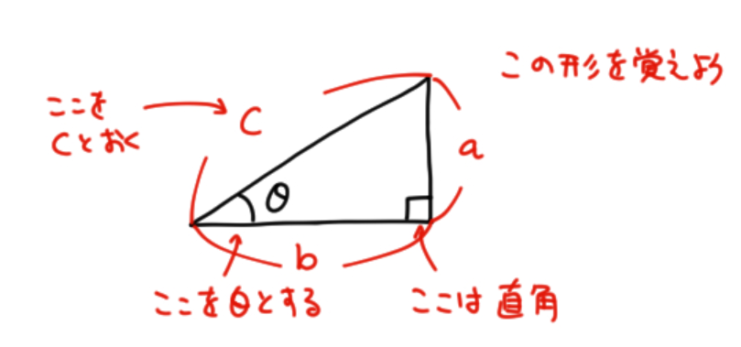

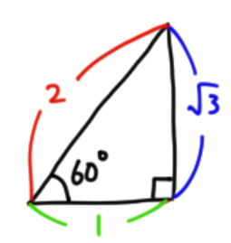
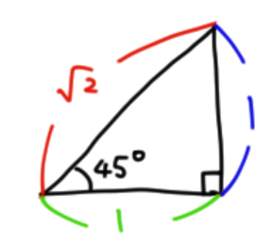
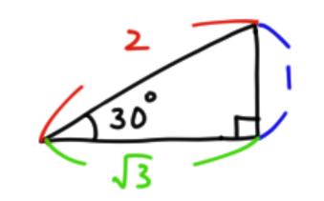

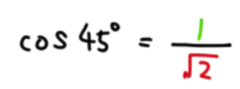
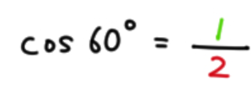
Cosineってなんだっけ？
θが大きくなるほどcos θは小さくなる模様
θ=0 ならcos θ=1（最大値）
θ=90 ならcos θ=0
https://www.irohabook.com/sankakuhi からパクった

Slide 19
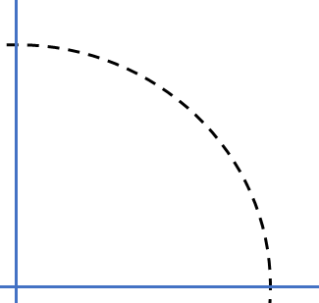





もう少し一般化する
cからx軸に降ろした垂線の原点からの長さがb
y
$$\cos{θ=\frac{b}{c}}$$
$$c_{1}$$
$$c_{2}$$
b,cは多次元ベクトルでも成り立つ
b: 座標（成分）
c: ベクトルの長さ（ノルム）
$$b_{1}$$
$$b_{2}$$
x
c,bのなす角度が小さい（似ている）ほど$\cos{θは1に近づく}$
c,bのなす角度が大きい（似てない）ほど$\cos{θは0に近づく}$

Slide 20


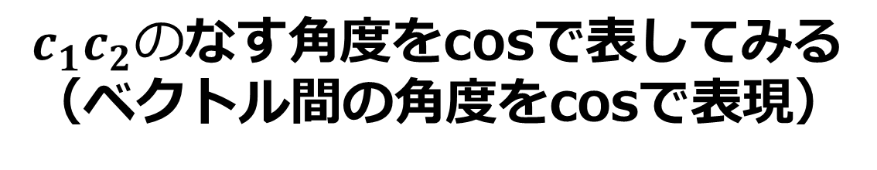

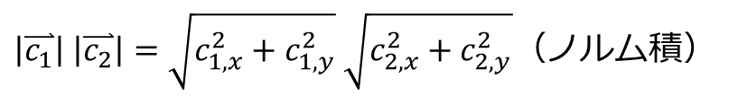



$c_{1}c_{2}の$なす角度をcosで表してみる
（ベクトル間の角度をcosで表現）
y
$$\frac{\overset{⃑}{c_{1}}・\overset{⃑}{c_{2}}}{\left|\overset{⃑}{c_{1}}\right| \left|\overset{⃑}{c_{2}}\right|}=\cos{θ}$$
という風に表現できる。証明はこちら
https://qiita.com/kenmatsu4/items/a144047c1b49aa8c7eb0
余弦の定理で証明する
$$c_{1}$$
$$c_{2}$$
$\overset{⃑}{c_{1}}・\overset{⃑}{c_{2}}=c_{1,x}c_{2,x}+c_{1,y}c_{2,y}$（座標の内積）
θ
$\left|\overset{⃑}{c_{1}}\right| \left|\overset{⃑}{c_{2}}\right|=\sqrt{c_{1,x}^{2}+c_{1,y}^{2}}$ $\sqrt{c_{2,x}^{2}+c_{2,y}^{2}}（$ノルム積）
$$b_{1}$$
$$b_{2}$$
x
意味的には、ベクトル内積（座標成分の積）を
ノルム積（ベクトルの長さの積）で割るとcosに等しい

Slide 21
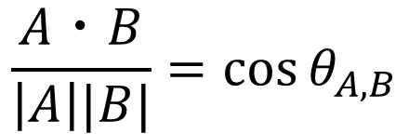
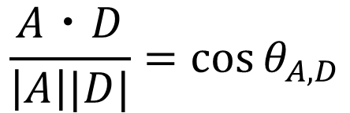
最初の問題に戻ると。
任意の2点間のなす角度をcosで表現
https://mathtrain.jp/cosdistance からパクってます
$$\frac{A・D}{\left|A\right||D|}=\cos{θ_{A,D}}$$
$$\frac{A・B}{\left|A\right||B|}=\cos{θ_{A,B}}$$
>
1に近いほどベクトル間の
なす角度が小さい
（＝内積≂ノルム積に近づく）

Slide 22
2次元特徴量でk-meansするイメージを思い出してみる
各レシピは2次元（たったの2素材）で表現されるとする。
今までのk-meansでは、重心xと各レシピ●との距離をユークリッド距離で測定していた。
x ～●の距離をcosine距離で代替できる！
（k-meansの手続き（アルゴリズム）は変更なし）
温泉
×
●
×
●
●
●
●
●
●
●
●
×
●
×
●
●
●
●
●
●
●
●
●
●
●
●
×
×
●
●
●
●
●
●
●
●
●
●
●
日本酒

Slide 23
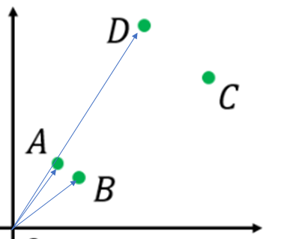
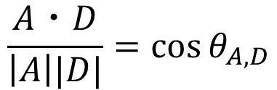
旅行サイト口コミの場合
Cosine類似度を使ったk-meansでfortravelをクラスタリング
温泉
$$\frac{A・D}{\left|A\right||D|}=\cos{θ_{A,D}}$$
内積、ノルムとも多次元
日本酒

Slide 24




参考 Cosine類似度は距離ではない！
マイナスになることがあるから
-1 ≦ cosine類似度 ≦ 1
y
$$c_{1}$$
$$c_{2}$$
$$b_{1}$$
$$b_{2}$$
x

Slide 25
PCA意味ベクトルコーディング
主成分平面上での意味ベクトルは、そのままだと900以上（fortravelの次元数）
ベクトルの大きい順に20までにフィルタリングするにはどうしたらよいか
以下のコーディングはどういう空間処理をやっているか
feature_pca_vectors=pca.components_.T
feature_pca_df = pd.DataFrame(feature_pca_vectors[:,0:2])
feature_pca_df.columns = ['PC1','PC2']
square_df = pd.DataFrame(feature_pca_df['PC1']**2+feature_pca_df['PC2']**2)
square_df.columns = ['sq_sum']
feature_name_df=pd.DataFrame(dict_word)
feature_name_df.columns = ['words']
feature_pca_df = pd.concat([feature_name_df,feature_pca_df,square_df], axis=1)
#主成分値の大きい語彙順にソート
feature_pca_df= feature_pca_df.sort_values(by='sq_sum', ascending=False)
feature_pca_df=feature_pca_df[0:20]

Slide 26

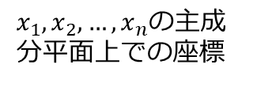

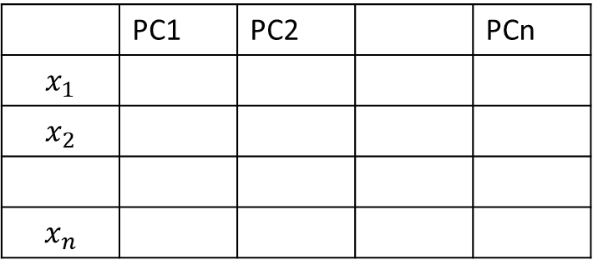
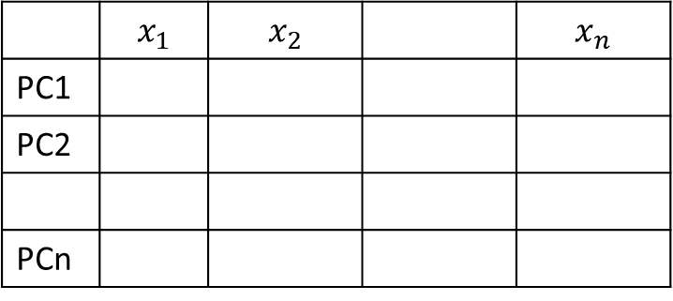

n次元空間での主成分ベクトルの座標
 | $$x_{1}$$ | $$x_{2}$$ |  | $$x_{n}$$
PC1
PC2
PCn
●
$$x_{n}$$
●
PC2
fortravel では
n=960
PCn
●
PC1
●
●
●
●
●
●
●
●
転置
●
●
●
●
●
●
●
●
●
●
主成分ベクトル(pc1,pc2)の座標成分が大きい軸は、pc1,pc2の主要な意味要素
●
●
●
●
●
●
●
●
●
●
●
●
●
●
●
●
●
●
●
●
●
●
●
●
●
●
●
●
 | PC1 | PC2 |  | PCn
$$x_{1}$$
$$x_{2}$$
$$x_{n}$$
●
●
●
●
$$x_{2}$$
●
●
$$x_{1}$$
$x_{1},x_{2},…, x_{n}$の主成分平面上での座標
●
●
の2乗和はベクトルの大きさ（ノルム）

